Slide 1

UNIVERSIDAD NACIONAL DE INGENIERÍA
FACULTAD DE INGENIERÍA DE SISTEMAS E INDUSTRIAL
Predicción de demanda turística mensual en la región Cusco mediante modelos de aprendizaje supervisado
Presentación
Curso: Machine Learning
Autores:
Muñoz Cañabe, Luis
Contreras Avendaño, Juan Sebastian Francesco
Oha Quispe, Derly
Pedraza Palomino, Lourdes Valeria
Agosto - 2026

Slide 2
UNIVERSIDAD NACIONAL DE INGENIERÍA
FACULTAD DE INGENIERÍA DE SISTEMAS E INDUSTRIAL
Agenda
1
Introducción
2
Problemática
3
Antecedentes
4
Descripción de los Datos
5
Preprocesamiento de los Datos
6
Modelamiento y Evaluación
7
Resultados
8
Conclusiones
Predicción de demanda turística mensual en la región Cusco mediante modelos de aprendizaje supervisado

Slide 3
UNIVERSIDAD NACIONAL DE INGENIERÍA
FACULTAD DE INGENIERÍA DE SISTEMAS E INDUSTRIAL
Introducción
El turismo es un pilar económico del Perú, y la región Cusco concentra la mayor afluencia del país gracias a su patrimonio histórico, con Machu Picchu como destino icónico global.
El corredor Cusco – Valle Sagrado – Machu Picchu recibe más de 3 millones de visitantes al año en condiciones normales, generando divisas, empleo y encadenamientos con alojamiento, gastronomía y transporte.
Este trabajo predice los arribos mensuales de turistas a la región mediante modelos de aprendizaje supervisado, como herramienta de apoyo a la planificación de la oferta turística regional.
+3 M
visitantes al año
Objetivo
Anticipar la demanda mensual para planificar aforo, personal y servicios.
Predicción de demanda turística mensual en la región Cusco mediante modelos de aprendizaje supervisado

Slide 4
UNIVERSIDAD NACIONAL DE INGENIERÍA
FACULTAD DE INGENIERÍA DE SISTEMAS E INDUSTRIAL
Problemática
La gestión turística en Cusco opera de forma reactiva, sin pronósticos formales que integren los factores que impulsan la llegada de turistas.
1
2
3
Estacionalidad y choques
Dato oficial rezagado
Planificación reactiva
Doble estacionalidad (anual y semestral) y shocks abruptos: aluvión 2010, pandemia 2020–21, paros sociales 2022–23.
Los arribos verificados de MINCETUR llegan solo hasta junio de 2023; los meses recientes quedan incompletos.
Sobredimensionar en temporada baja eleva costos; subestimar en temporada alta satura servicios y sitios patrimoniales.
Predicción de demanda turística mensual en la región Cusco mediante modelos de aprendizaje supervisado

Slide 5
UNIVERSIDAD NACIONAL DE INGENIERÍA
FACULTAD DE INGENIERÍA DE SISTEMAS E INDUSTRIAL
Antecedentes
Estudios recientes de pronóstico de demanda turística
Estudio | Método | Resultado clave
Pinedo et al. (Perú, 5 destinos) | SN, SARIMA(X), RF, XGBoost, LightGBM | MAPE 12–18 % · R² 0.92
Chipana et al. (Piura, UNI) | SARIMAX + ensembles (CRISP-DM) | MAPE 5.26 % · R² 0.71
Bravo et al. (Ruta Moche, Perú) | Reg. Lineal, KNN, RF + Google Trends | Regresión Lineal, la más precisa
Literatura internacional | Híbridos SARIMA–LSTM + Google Trends | MAPE 5–7 % (series reales completas)
Nuestra ventaja: conjunto exógeno más rico (conectividad aérea y macroeconomía) y una metodología transparente que no imputa el objetivo.
Predicción de demanda turística mensual en la región Cusco mediante modelos de aprendizaje supervisado

Slide 6
UNIVERSIDAD NACIONAL DE INGENIERÍA
FACULTAD DE INGENIERÍA DE SISTEMAS E INDUSTRIAL
Descripción de los Datos
162 meses reales
Objetivo
Serie mensual con dato oficial verificado: enero 2010 – junio 2023.
Nacional y extranjero; el total se deriva de su suma (no se modela aparte).
40 Variables exógenas
8 fuentes oficiales
Calendario, choques, macroeconomía, conectividad aérea y demanda digital.
MINCETUR, BCRP, FRED, Google Trends, estadísticas aeroportuarias.
Nota: el objetivo posterior a junio 2023 no está publicado y NO se imputa (evaluación honesta).
Predicción de demanda turística mensual en la región Cusco mediante modelos de aprendizaje supervisado

Slide 7
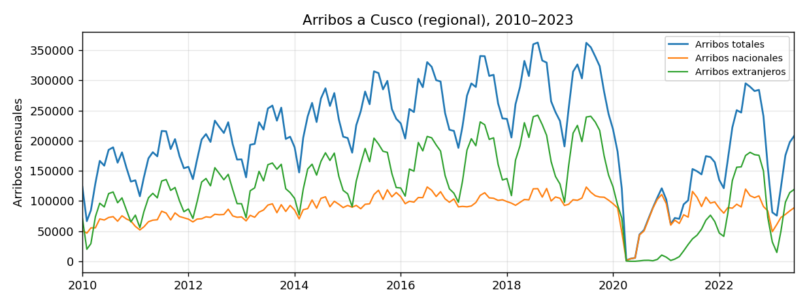
UNIVERSIDAD NACIONAL DE INGENIERÍA
FACULTAD DE INGENIERÍA DE SISTEMAS E INDUSTRIAL
Descripción de los Datos
Serie mensual de arribos a Cusco (2010 – 2023)
Estacionalidad anual marcada y desplome de 2020–2021 por la pandemia; la serie termina en jun-2023 (último dato oficial).
Predicción de demanda turística mensual en la región Cusco mediante modelos de aprendizaje supervisado

Slide 8
UNIVERSIDAD NACIONAL DE INGENIERÍA
FACULTAD DE INGENIERÍA DE SISTEMAS E INDUSTRIAL
Preprocesamiento de los Datos
01
02
03
Consolidación
Ingeniería de variables
Sin imputación
Integración de 8 fuentes en un panel mensual homogéneo.
Rezagos (1,2,3,12), medias móviles, seno/coseno y dummies de choque.
El objetivo se restringe al dato real; no se estiman los meses no publicados.
04
05
06
Selección por correlación
Partición temporal
Escalado
De 40 exógenas se retienen 13 con |r| ≥ 0.35 con los objetivos.
Holdout de los últimos 24 meses; TimeSeriesSplit, sin fuga de datos.
Imputación de la mediana + estandarización, ajustada solo en entrenamiento.
Predicción de demanda turística mensual en la región Cusco mediante modelos de aprendizaje supervisado

Slide 9
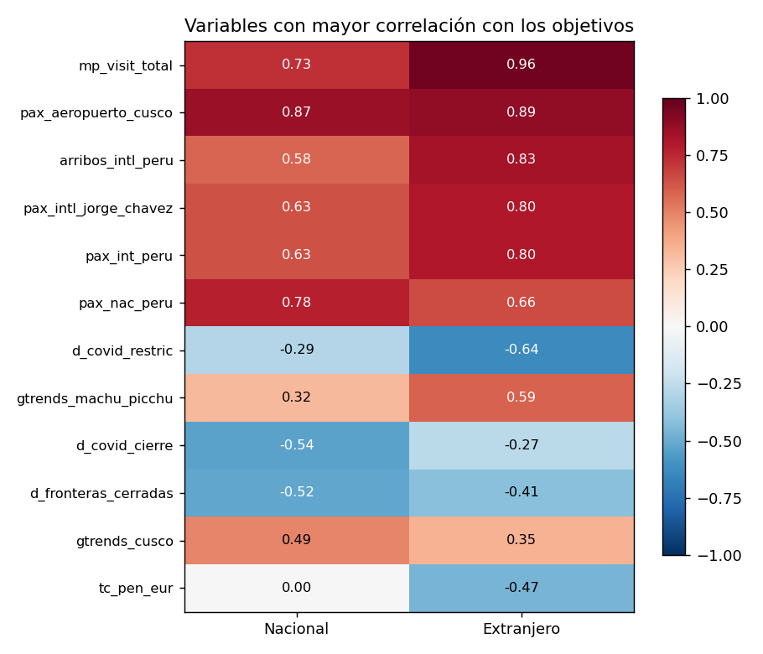
UNIVERSIDAD NACIONAL DE INGENIERÍA
FACULTAD DE INGENIERÍA DE SISTEMAS E INDUSTRIAL
Preprocesamiento de los Datos
Selección de variables por correlación
13 variables selecionadas
variables exógenas candidatas → seleccionadas (|r| ≥ 0.35)
La depuración mejora el desempeño
R² nacional 0.15 → 0.44 · R² total 0.62 → 0.81
Variables más correlacionadas
mp_visit_total r = 0.96 (extranjero)
pax_aeropuerto_cusco r ≈ 0.88
arribos_intl_peru r = 0.83
gtrends_machu_picchu · pasajeros aéreos · Google Trends
Predicción de demanda turística mensual en la región Cusco mediante modelos de aprendizaje supervisado

Slide 10
UNIVERSIDAD NACIONAL DE INGENIERÍA
FACULTAD DE INGENIERÍA DE SISTEMAS E INDUSTRIAL
Modelamiento y Evaluación
Nueve modelos comparados
Métricas de evaluación
Lineales / vecinos: Ridge, KNN, SVR
Ensambles de árboles: Random Forest, Extra Trees, Gradient Boosting, AdaBoost, XGBoost
Línea base: Seasonal Naïve (mismo mes del año anterior)
MAE · error absoluto medio RMSE · penaliza errores grandes
MAPE · error porcentual (principal) R² · varianza explicada
Validación temporal
• Holdout de los últimos 24 meses reales (jul-2021 – jun-2023)
• Ajuste de hiperparámetros con GridSearchCV
• TimeSeriesSplit: solo entrena con el pasado
• El total se reconstruye como nacional + extranjero
Predicción de demanda turística mensual en la región Cusco mediante modelos de aprendizaje supervisado

Slide 11
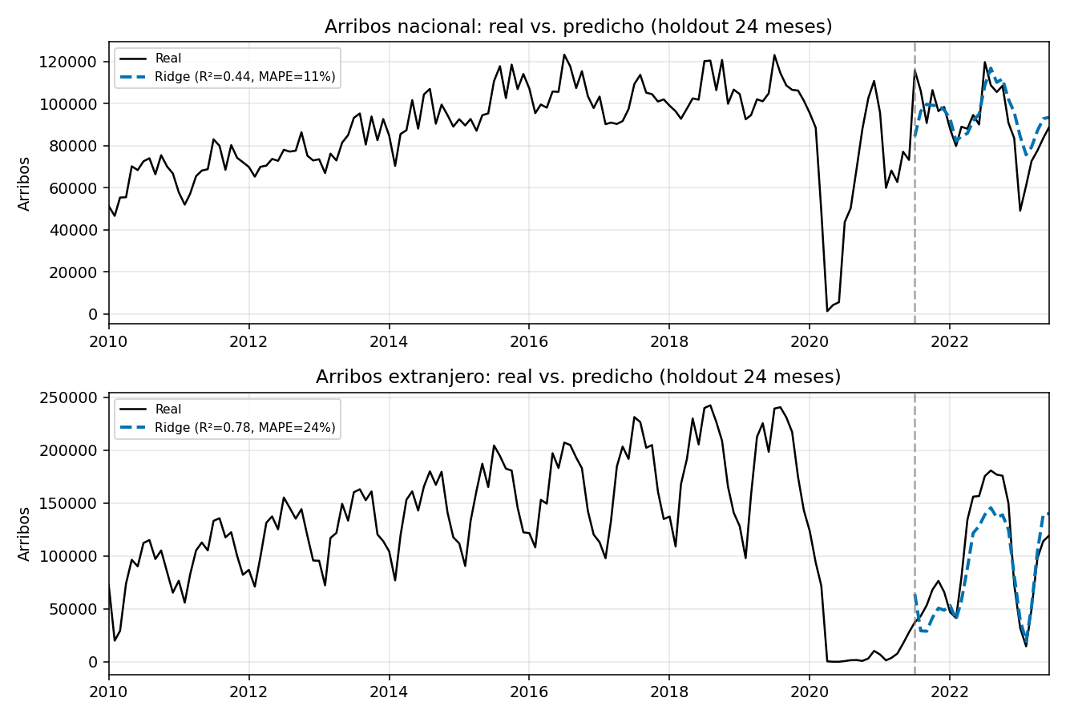
UNIVERSIDAD NACIONAL DE INGENIERÍA
FACULTAD DE INGENIERÍA DE SISTEMAS E INDUSTRIAL
Modelamiento y Evaluación
Predicción vs. valor real — Ridge (holdout 24 meses)
Ridge sigue bien el rebote post-COVID en el conjunto de prueba, con R² = 0.44 (nacional) y 0.78 (extranjero).
Predicción de demanda turística mensual en la región Cusco mediante modelos de aprendizaje supervisado

Slide 12
UNIVERSIDAD NACIONAL DE INGENIERÍA
FACULTAD DE INGENIERÍA DE SISTEMAS E INDUSTRIAL
Resultados
Resultados de modelado · dato real, holdout de 24 meses
Modelo | MAE | RMSE | MAPE % | R²
Ridge | 24,667 | 27,595 | 14.1 | 0.807
XGBoost | 25,277 | 30,280 | 14.1 | 0.767
Gradient Boosting | 31,492 | 37,150 | 20.0 | 0.650
AdaBoost | 32,266 | 37,776 | 21.5 | 0.638
SVR | 33,249 | 41,449 | 23.3 | 0.564
Extra Trees | 39,330 | 43,483 | 24.9 | 0.520
Random Forest | 38,268 | 43,798 | 22.9 | 0.513
KNN | 48,958 | 58,784 | 36.1 | 0.123
Mejor modelo: Ridge
Nacional
R² = 0.44 MAPE 11 %
Extranjero
R² = 0.78 MAPE 24 %
Total (derivado)
R² = 0.81 MAPE 14 %
Total de arribos (derivado = nacional + extranjero)
Selección de variables por correlación: R² del total 0.62 → 0.81.
Predicción de demanda turística mensual en la región Cusco mediante modelos de aprendizaje supervisado

Slide 13
UNIVERSIDAD NACIONAL DE INGENIERÍA
FACULTAD DE INGENIERÍA DE SISTEMAS E INDUSTRIAL
Conclusiones
1
Un pronóstico preciso y verificable
La regresión Ridge con variables seleccionadas por correlación alcanza R²=0.81 y MAPE 14 % en el total, sobre dato real. La selección elevó el R² de 0.62 a 0.81: un modelo simple y honesto supera a las alternativas complejas.
2
Valor concreto para la toma de decisiones
Con un mes de anticipación y 14 % de error, hoteles y operadores ajustan aforo, personal e inventario. Tres impulsores accionables: conectividad aérea, visitantes a Machu Picchu e interés de búsqueda en línea.
3
Honestidad metodológica
Se modela solo con dato oficial real (2010–jun 2023); no se imputa el objetivo 2024–2026. El error es consistente con la literatura peruana reciente, sin métricas infladas.
4
Solución de bajo costo y escalable
Solo datos públicos y una regresión ligera: se reproduce en un cuaderno, se reentrena en minutos y se despliega como tablero mensual de gestión.
Predicción de demanda turística mensual en la región Cusco mediante modelos de aprendizaje supervisado

